Slide 1

Konsultacje społeczne drugiej aktualizacji
Planów gospodarowania wodami – IIaPGW
Zestawy działań zaplanowane do realizacji na obszarze dorzecza Odry - region wodny Noteci

Slide 2



Zestawy działań zaplanowane do realizacji na obszarze dorzecza Odry
- region wodny Noteci
Sylwia Horska-Schwarz – CDM Smith Sp. z o.o.
Małgorzata Woźnicka – CDM Smith Sp. z o.o., PIG-PIB

Slide 3
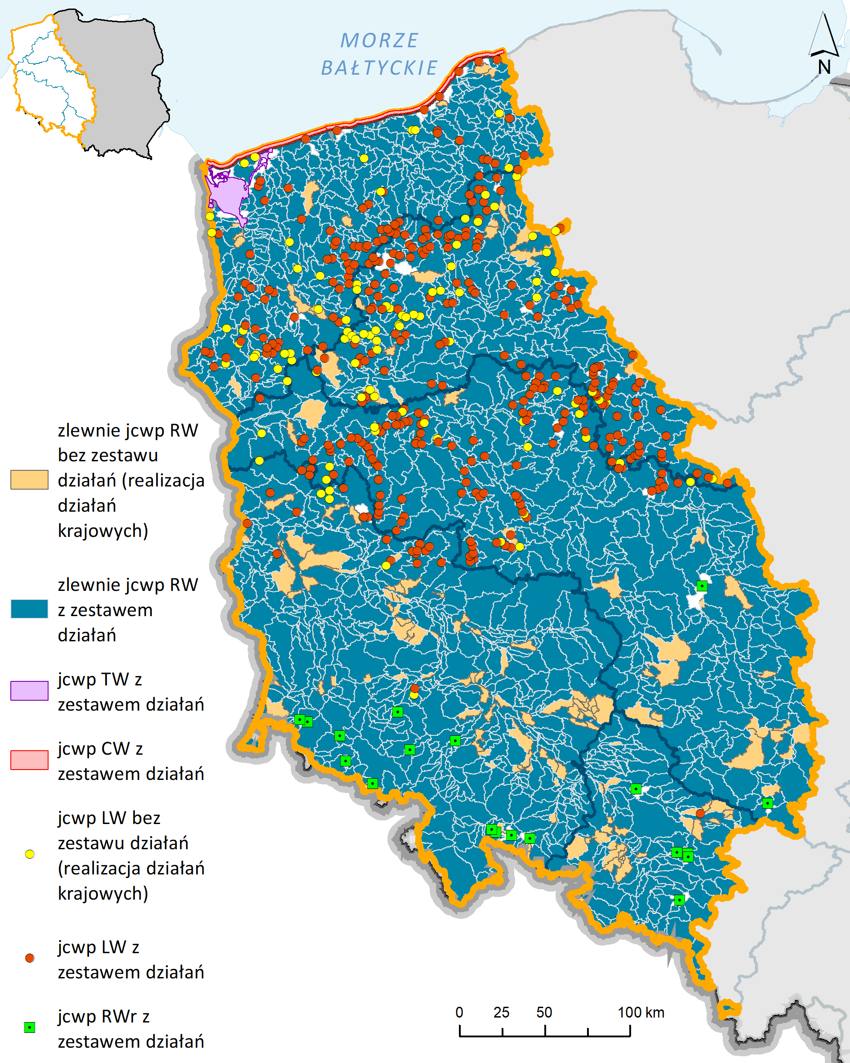
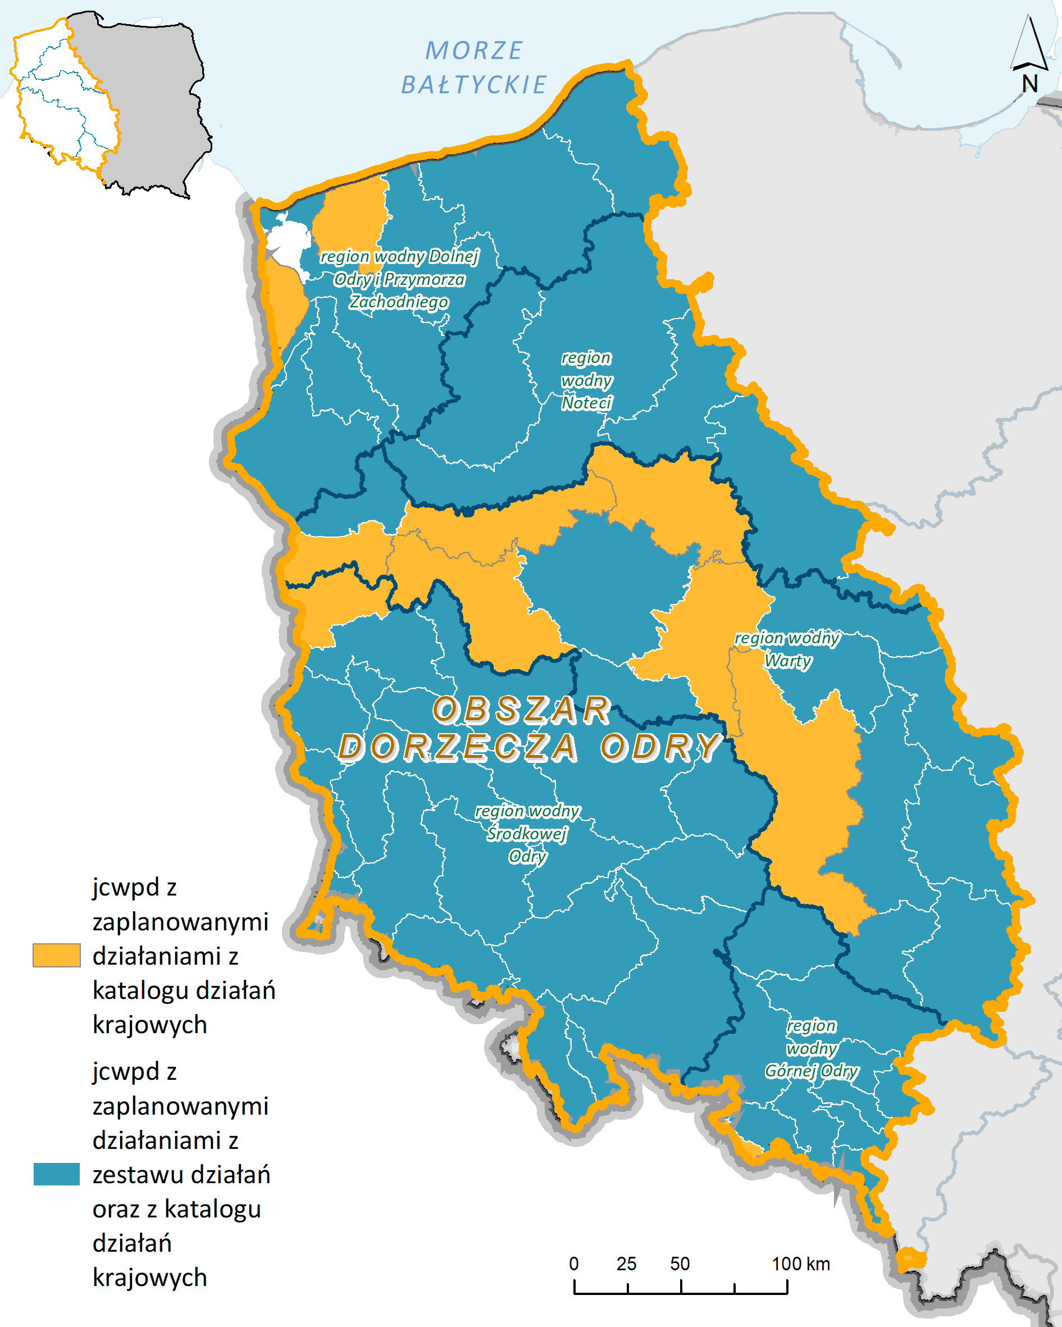
Zestawy działań jcw – obszar dorzecza Odry
W obszarze dorzecza Odry zestawy działań naprawczych opracowano dla 85 % wszystkich jcw w obszarze dorzecza, w tym dla:
354 jcw w regionie wodnym Dolnej Odry i Przymorza Zachodniego (zestaw działań naprawczych opracowany dla 90% wszystkich jcw regionu),
131 jcw w regionie wodnym Górnej Odry (zestaw działań opracowany dla 81% wszystkich jcw regionu),
251 jcw w regionie wodnym Noteci (zestaw działań naprawczych opracowany dla 82% wszystkich jcw regionu),
418 jcw w regionie wodnym Środkowej Odry (zestaw działań naprawczych opracowany dla 83% wszystkich jcw regionu),
376 jcw w regionie wodnym Warty (zestaw działań naprawczych opracowany dla 90 % wszystkich jcw regionu).
Dla wszystkich jcw obowiązują działania z katalogu krajowego
Mapa ogólna – jcwp z zestawami działań - obszar dorzecza Odry
Mapa ogólna - jcwpd z zestawami działań - obszar dorzecza Odry

Slide 4
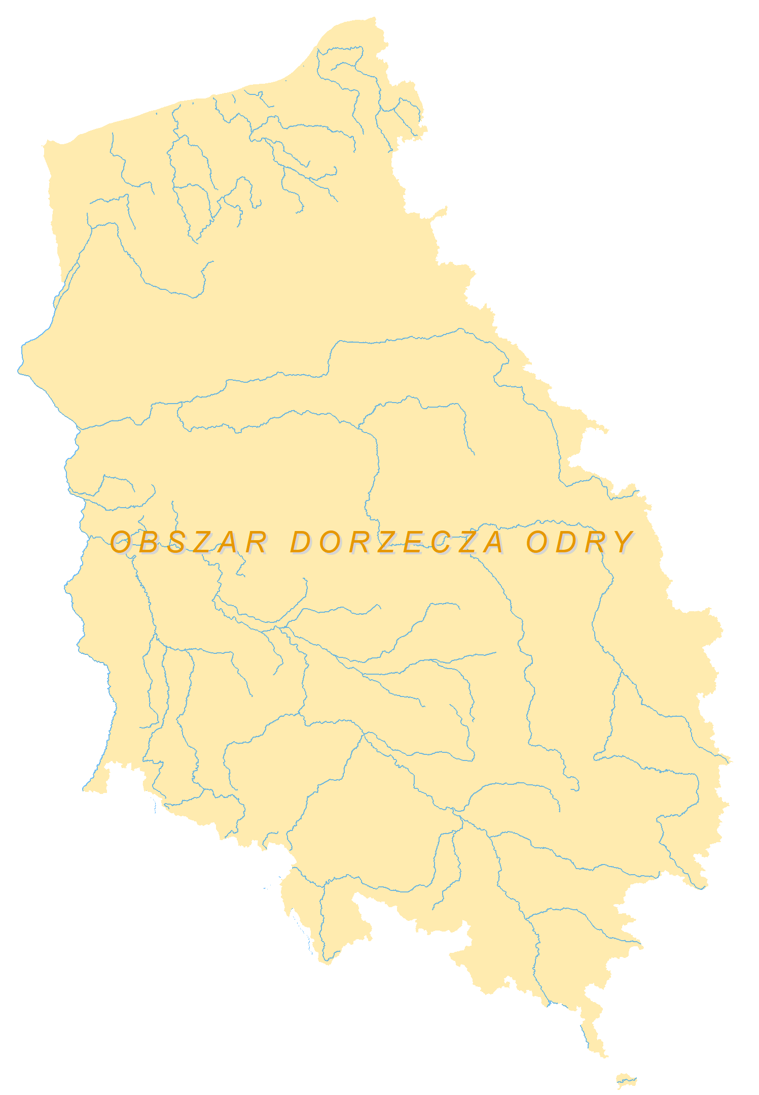
Zestawy działań jcw – obszar dorzecza Odry
W obszarze dorzecza Odry opracowano łącznie 10 826 działań, których szacunkowy koszt określony został na ponad 9 mld zł.
Największy udział w kosztach zestawu działań mają działania podstawowe - 83%, pozostałe 17% stanowią działania uzupełniające. Największy udział w kosztach mają działania z zakresu gospodarki komunalnej i odpadami - 84%.
jcwp rzeczne: 8020 działań. Najliczniejszą grupę stanowią działania związane z poprawą warunków dla obszarów chronionych 3 877 działań; działania związane z gospodarką ściekową - 1 041 działań, przebudowa budowli piętrzących w zakresie zapewniającym ciągłość biologiczną i osiągnięcie celów środowiskowych - 636 działań.
jcwp zbiornikowe: 57 działań. Najliczniejszą grupę działań stanowią działania związane z poprawą warunków dla obszarów chronionych 16 działań; weryfikacja programu ochrony środowiska – 13 działań.
jcwp jeziorne: 2398 działań. 68% działania podstawowe, 32% uzupełniające. Najliczniejszą grupę działań stanowią działania związane z poprawą warunków dla obszarów chronionych – 964 działania; weryfikacja programu ochrony środowiska oraz działania kontrolne i monitoringowe – 235 działań.
jcwp przejściowe i przybrzeżne: 70 działań. Najliczniejszą grupę działań stanowią działania związane z poprawą warunków dla obszarów chronionych 37 działań.
jcwpd: 274 działania. Najliczniejszą grupę działań stanowią działania z kategorii inne oraz gospodarka komunalna.
jcwp rzeczne (RW)
8 020 działań (74% wszystkich działań)
jcwp zbiornikowe (RWr)
57 działań
jcwp jeziorne (LW)
2 398 działań (22% wszystkich działań)
jcwp przybrzeżne i przejściowe (TW i CW)
70 działań
jcwpd 274 działania
Liczba działań - obszar dorzecza Odry

Slide 5
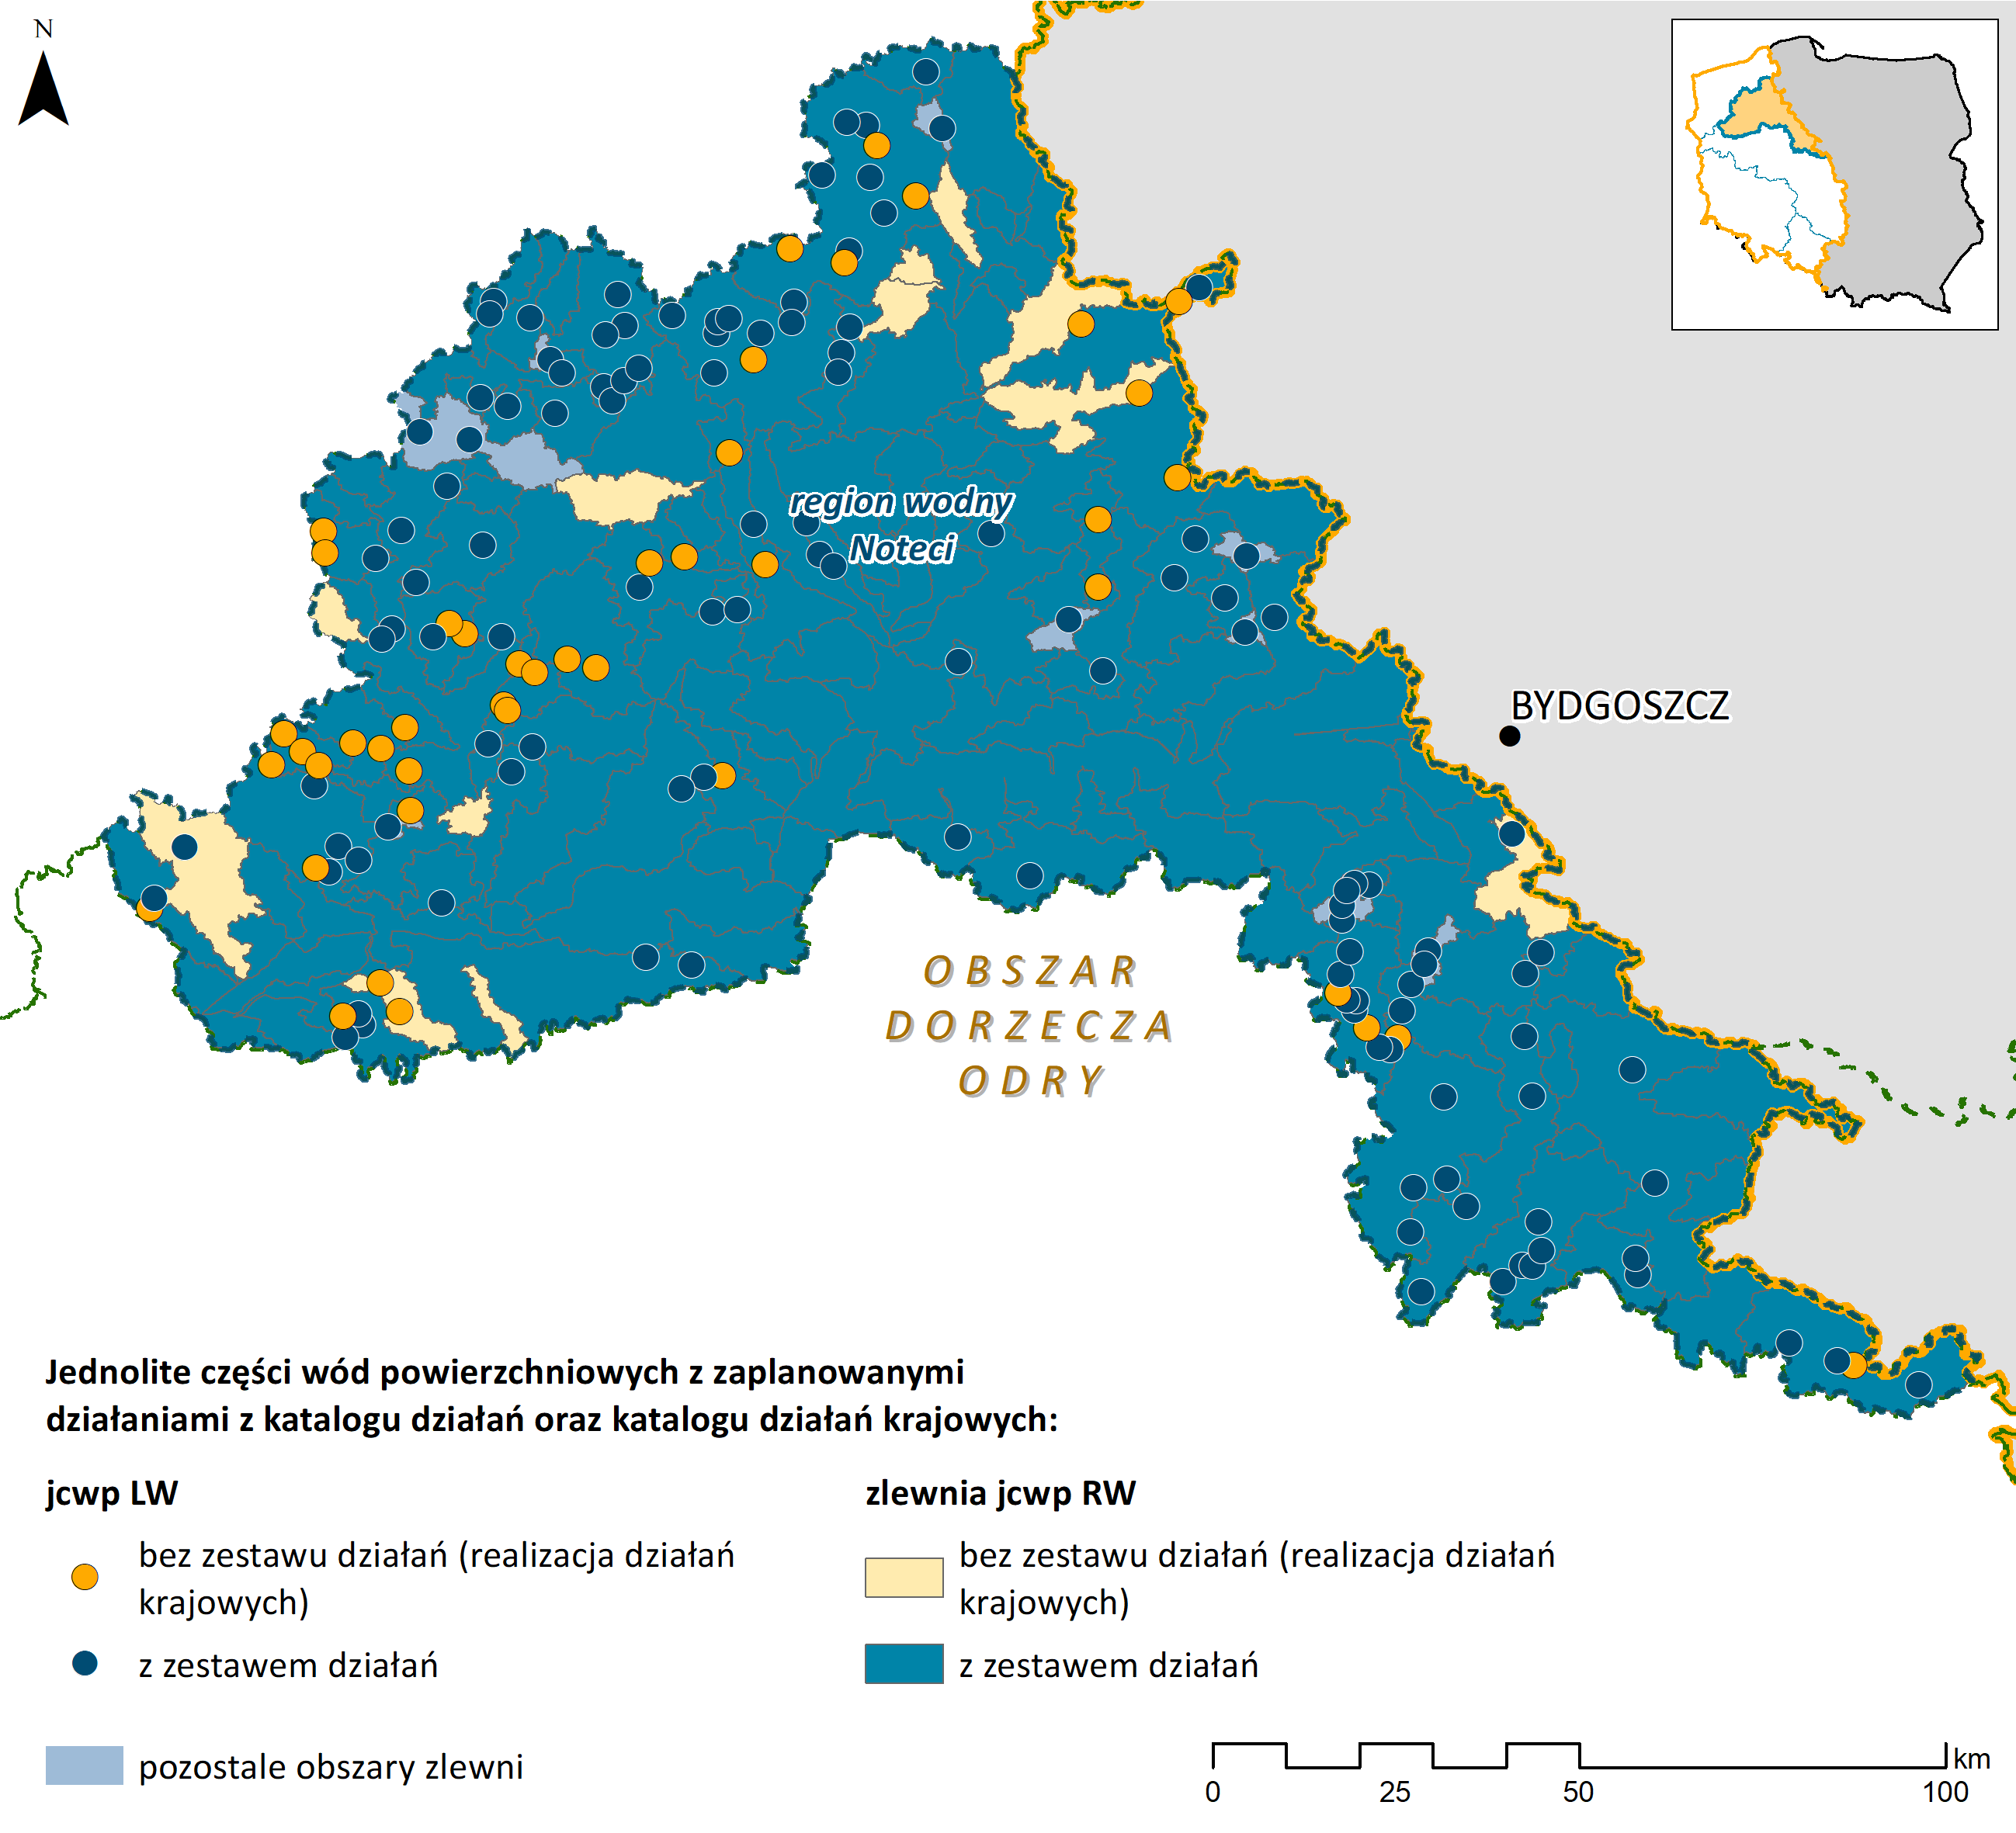
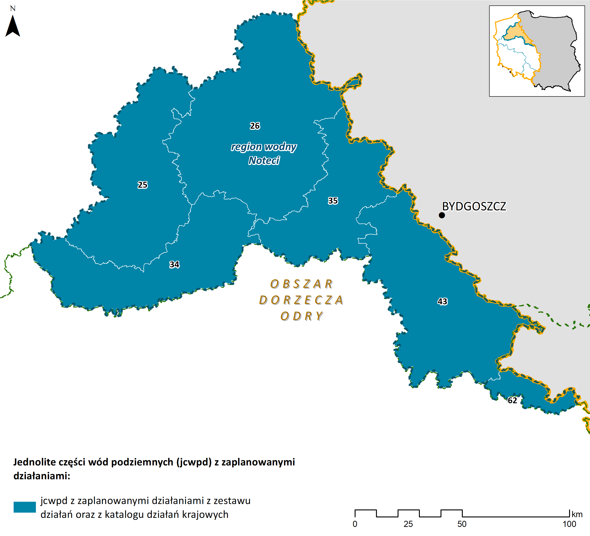
Zestawy działań jcw – region wodny Noteci
W regionie wodnym Noteci opracowano zestawy naprawcze działań dla 251 jcw (82% wszystkich jcw): łącznie 1819 działań: 1278 działania podstawowe, 541 działań uzupełniających). Dla wszystkich jcw obowiązują działania z katalogu krajowego.
Dla 123 jcwp RW opracowano 976 działań naprawczych
(75% - działania podstawowe, 25% - uzupełniające).
Dla 122 jcwp LW opracowano
810 działań naprawczych
(66% – działania podstawowe,
34% – uzupełniające)
Dla 6 jcwpd opracowano 33 działań naprawczych (46% – działania podstawowe, 54% – uzupełniające)
Mapa ogólna – jcwp z zestawami działań – region wodny Noteci
Mapa ogólna – jcwpd z zestawami działań – region wodny Noteci
Notes:
5

Slide 6
Zestawy działań jcwp – region wodny Noteci
Harmonogram wdrożenia działań (łącznie wszystkie kategorie jcwp)
Koszt realizacji działań jcwp – 594 603,22 tys. zł
(łącznie wszystkie kategorie jcwp
Źródło środków
Środki własne
Budżet państwa
Środki NFOŚiGW/WFOŚiGW
Środki UE
Notes:
6

Slide 7
Zestawy działań jcwp – region wodny Noteci
Jednostki odpowiedzialne za realizację (łącznie wszystkie kategorie jcwp – region wodny)
Notes:
7

Slide 8
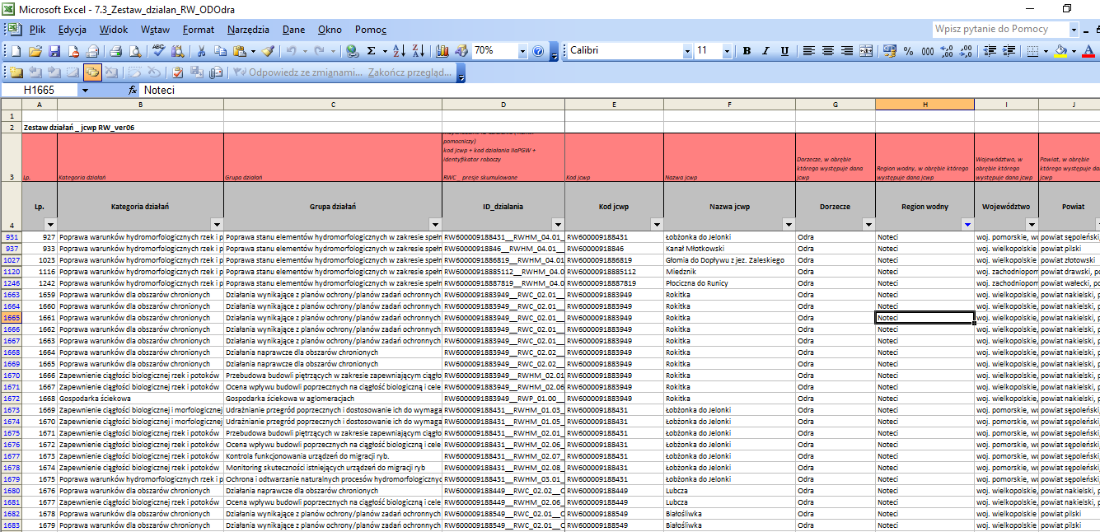
Zestawy działań jcwp rzeczne – region wodny Noteci
Załącznik 7.3 Zestaw_działań_RW_ODOdra
Notes:
8

Slide 9
Zestawy działań jcwp rzeczne – udział poszczególnych typów działań - region wodny Noteci
W regionie wodnym Noteci dla 123 jcwp RW opracowano 976 działań naprawczych, z czego 349 to działania nietechniczne,
186 techniczne, 441 nietechniczno/techniczne. Działania naprawcze nakierowane na redukcję presji znaczących, w tym presji skumulowanych (RWC) stanowią łącznie 52 % wszystkich działań. Działania nakierowane na presje fizykochemiczne i chemiczne (RWP) stanowią 25 % wszystkich działań. Działania nakierowane na presje hydromorfologiczne (RWHM) stanowią 21 %, zaś 2 % stanowią działania nakierowane na redukcje presji hydrologicznej (RWH).
Udział typów działań nakierowanych na redukcję presji znaczących – jcwp rzeczne RW
Notes:
9

Slide 10
Zestawy działań jcwp RW – region wodny Noteci
– przykład jcwp Noteć od Kanału Warta-Gopło do Noteci Zachodniej
Noteć od Kanału Warta-Gopło do Noteci Zachodniej
KOD | RW6000111881999 | status | SZCW | BIO_HM, BIO_FIZ, FIZ, CHEM, OCH, IL
NAZWA | Noteć od Kanału Warta-Gopło do Noteci Zachodniej | Ocena stanu 2019 | zagrożona
Działania uzupełniające 5 w tym: 4 nietechnicznych, 1 techniczne
RWH | RWHM
Dodatkowy przegląd pozwoleń wodnoprawnych Rozbudowa sieci monitoringu przepływu w rzekach zagrożonych znaczącym zmniejszeniem przepływów | Opracowanie wariantowej analizy sposobu udrożnienia budowli piętrzących na cieku wraz ze wskazaniem wariantu do realizacji oraz opracowaniem dokumentacji projektowej. Realizacja wybranego wariantu udrożnienia cieku - działanie inwestycyjne Realizacja działań naprawczych dla obszarów chronionych w zakresie realizacji wymogów dla rzek włosienicznikowych
Notes:
10

Slide 11
Zestawy działań jcwp RW – region wodny Noteci
– przykład jcwp Noteć od Kanału Warta-Gopło do Noteci Zachodniej
Działania podstawowe: 5 w tym 4 technicznych, 1 nietechniczne
RWHM (1 działanie) | RWP (4 działania)
Realizacja działań naprawczych dla obszarów chronionych w zakresie utrzymania naturalnego charakteru koryta: Rozpoznanie zasadności, a w przypadku jej stwierdzenia wprowadzenie w PZO/PO działań dot. wskazań obejmujących: zakres prac utrzymaniowych (modyfikacja, zaniechanie, prowadzenie prac zgodnie z katalogiem dobrych praktyk prac utrzymaniowych itp.), wprowadzenie modyfikacji renaturyzujących w ramach prac utrzymaniowych wg katalogu KPRWP, poprawę warunków siedliskowych w korycie, odtwarzanie siedlisk w korycie i strefie brzegowej w ramach prac renaturyzacyjnych wg KPRWP (zgodnie z celami środowiskowymi dla obszaru chronionego, adekwatnie do natężenia istniejącej presji) (Nadgoplański Park Tysiąclecia) | Realizacja Krajowego Programu Oczyszczania Ścieków Komunalnych (4 działania): Przebudowa sieci kanalizacyjnej w ul. Sikorskiego i Alei Kopernika w Inowrocławiu Budowa sieci kanalizacji sanitarnej w Radziejowie IV etap Modernizacja sieci kanalizacji sanitarnej w Radziejowie Modernizacja części osadowej oczyszczalni ścieków w aglomeracji Inowrocław w celu poprawy jakości odprowadzanych ścieków (ID oczyszczalni: PLKP0070)
Notes:
11

Slide 12
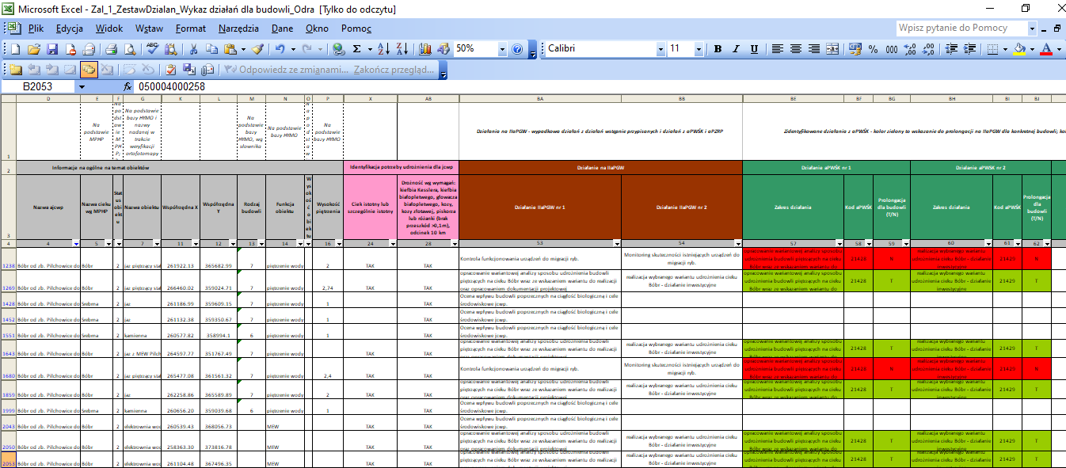
Zestawy działań jcwp RW – region wodny Noteci – działania w zakresie ciągłości biologicznej jcwp
Informacje dotyczące budowli, dla których zaplanowano działania naprawcze zawarte zostały w Załączniku 1 do zestawu działań: Wykaz działań dla budowli_Odra
Opis zastawienia zawiera między innymi dane tj.:
Współrzędne budowli
Wysokość piętrzenia
Funkcje obiektu
Ocena potrzeby udrożnienia dla jcwp wg celów środowiskowych
Wyniki ankietyzacji (np. czy budowla drożna tak/nie)
Nazwa działania
Załącznik nr 1 do Zestawu działań_Wykaz działań dla budowli_Odra
Notes:
12

Slide 13
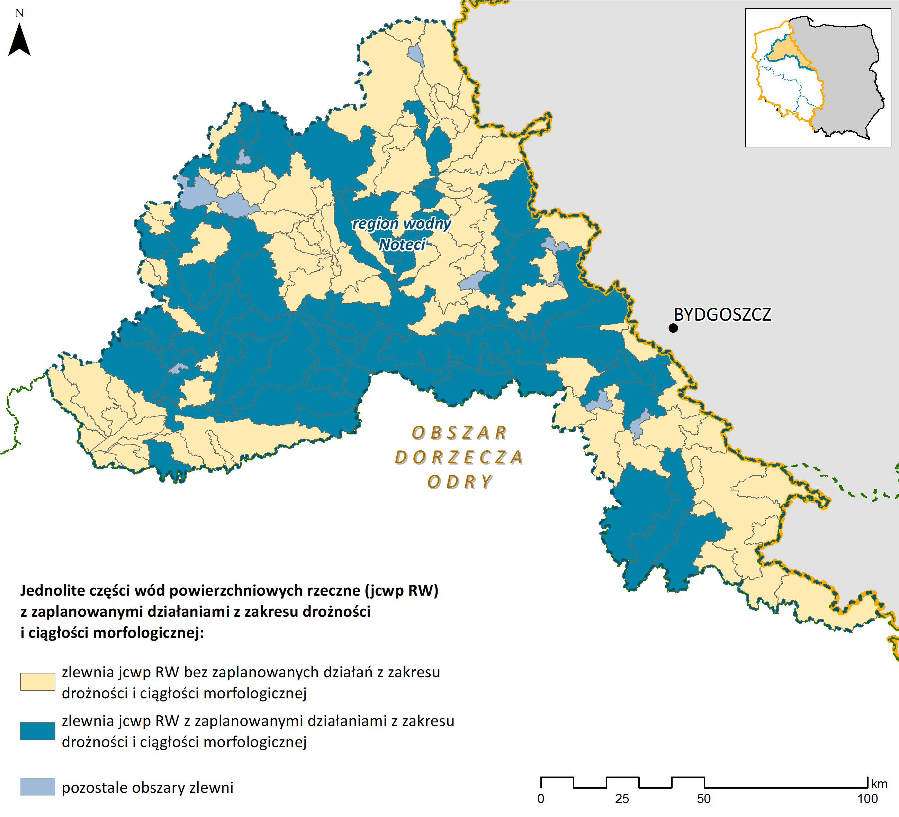

Zestawy działań jcwp RW – działania ukierunkowana na zapewnienie drożności
Krok 1 Analiza informacji na temat budowli poprzecznych (baza HYMO, weryfikacja ortofomap, wyniki ankietyzacji):
budowle w złym stanie technicznym lub obiekty nieużytkowane Analiza możliwości likwidacji budowli poprzecznych/przebudowa budowli poprzecznych na bystrza. Realizacja działań w zakresie drożności zgodnie z przeprowadzoną analizą (RWHM_01.05).
duża wysokość piętrzenia, brak urządzeń do migracji ryb, brak zapewnionej ciągłości biologicznej Analiza możliwości przebudowy budowli piętrzących w zakresie zapewniającym ciągłość biologiczną i spełnienie celów środowiskowych. Realizacja działań zgodnie z przeprowadzoną analizą (RWHM_02.01).
brak danych na temat obiektu, niska wysokość piętrzenia Ocena wpływu budowli poprzecznych na ciągłość biologiczną i cele środowiskowe jcwp (RWHM_02.06).
występowanie urządzeń do migracji ryb, ale brak danych na temat ich skuteczności
Monitoring skuteczności istniejących urządzeń do migracji ryb (RWHM_02.08); Kontrola funkcjonowania urządzeń do migracji ryb (RWHM_02.07).
występowanie urządzeń do migracji ryb, urządzenia nie są skuteczne Analiza możliwości przebudowy budowli piętrzących w zakresie zapewniającym ciągłość biologiczną i spełnienie celów środowiskowych. Realizacja działań zgodnie z przeprowadzoną analizą (RWHM_02.01).
Krok 2 Weryfikacja statusu realizacja działań z aPWŚK - działania niezrealizowane i w trakcie realizacji są prolongowane (RWHM_02.02, RWHM_02.03, RWHM_02.04).
Notes:
13

Slide 14
Zestawy działań jcwp rzeczne – region wodny Noteci
Harmonogram wdrożenia działań (jcwp RW)
Koszt realizacji działań jcwp RW – łącznie 579 602,98 tys. zł
Źródło środków
Środki własne
Budżet państwa
Środki NFOŚiGW/WFOŚiGW
Środki UE
Notes:
14

Slide 15
Zestawy działań jcwp rzeczne – region wodny Noteci
Jednostki odpowiedzialne za realizację (jcwp RW)
Notes:
15

Slide 16
Zestawy działań jcwp jeziorne – udział poszczególnych typów działań - region wodny Noteci
W regionie wodnym Noteci dla 122 jcwp LW opracowano 810 działań naprawczych, 471 to działania nietechniczne, 338 techniczne oraz 1 działanie nietechniczno/techniczne. Działania naprawcze nakierowane są na redukcję presji znaczących, w tym presji skumulowanych (LWC) stanowiących 48,6% wszystkich działań. Działania nakierowane na presje fizykochemiczne i chemiczne (LWP) stanowią 49,1%, zaś na presje hydromorfologiczne 2%, a presje hydrologiczne 0,3 % wszystkich działań.
Udział typów działań nakierowanych na redukcję presji znaczących – jcwp jeziorne LW
Notes:
16

Slide 17
Zestawy działań jcwp jeziorne – region wodny Noteci
Harmonogram wdrożenia działań
Jednostki odpowiedzialne za realizację
Źródło środków
Środki własne
Budżet państwa
Środki NFOŚiGW/WFOŚiGW
Środki UE
Koszt realizacji działań jcwp LW– łącznie 15 000,24 tys. zł

Slide 18
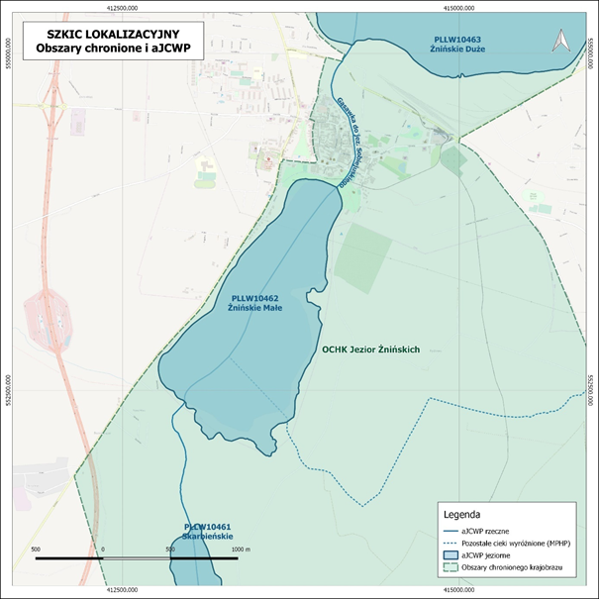
Zestawy działań jcwp – region wodny Noteci – przykład: Jezioro Żnińskie Małe
Jcwp Jezioro Żnińskie Małe
kod | LW10462 | Status | SZCW | Presje na elementy biologiczne zależne od fizykochemii Presje na elementy biologiczne zależne od hydromorfologii Presje na elementy fizykochemiczne Presje na elementy chemiczne (woda i biota) Presje na obszary chronione
region wodny | Noteci | ocena stanu na rok 2019 | Zagrożona (zły stan ekologiczny, stan, zły stan chemiczny)
Mapa jcwp
Działania podstawowe: 3 działania podstawowe, nietechniczne
LWC_11.01 | Kontrole dotyczące stosowania programu działań mających na celu zmniejszenie zanieczyszczenia wód azotanami pochodzącymi ze źródeł rolniczych oraz zapobieganie dalszemu zanieczyszczeniu przez podmioty prowadzące produkcję rolną i działalność | Działania kontrolne przestrzegania przez rolników rozporządzenia z dnia 12 lutego 2020 r w sprawie przyjęcia „Programu działań mających na celu zmniejszenie zanieczyszczenia wód azotanami pochodzącymi ze źródeł rolniczych oraz zapobieganie dalszemu zanieczyszczeniu” zgodnie z art. 108 pr. w., tj.: 1) stosowania programu działań, 2) spełnienia obowiązku posiadania planu nawożenia azotem, 3) stosowania nawozów zgodnie z planem nawożenia azotem
LWP_02.01 | Kontrola przestrzegania warunków stosowania środków ochrony roślin | Prawidłowe stosowanie środków ochrony roślin dla zapewnienia ochrony zasobów wodnych przed zanieczyszczeniem
LWP_09.01 | Kontrola gospodarowania wodami oraz przeglądy pozwoleń wodnoprawnych | Kontrola przestrzegania warunków ustalonych w decyzjach i korzystania z wód w ramach procedury kontroli gospodarowania wodami (na podstawie art. 334 pr.w.) oraz wykonanie przeglądów pozwoleń wodnoprawnych (na podstawie art. 416 pr.w.).
Notes:
18

Slide 19
Zestawy działań jcwp – region wodny Noteci – przykład: Jezioro Żnińskie Małe
Działania uzupełniające: 5 działań uzupełniających, 1 techniczne oraz 4 nietechniczne
LWC_01.01 | Opracowanie nowego indywidualnego programu rekultywacji jezior | Opracowanie indywidualnego programu rekultywacji jcwp, dla których potrzeba rekultywacji została wskazana w dokumentach odrębnych lub wynika z aktualnego stanu ekologicznego jcwp. | nietechniczne
LWC_01.02 | Wdrożenie nowego indywidualnego programu rekultywacji jezior | Wdrożenie indywidualnego programu rekultywacji jcwp, dla których opracowano Program rekultywacji | techniczne
LWC_12.01 | Kontrola procesów rekultywacji | Kontrola i monitoring przebiegu i skuteczności działań rekultywacyjnych realizowanych w ramach działań LWC_01.(01-04) | nietechniczne
LWP_01.01 | Ograniczenie zanieczyszczenia jezior związkami biogennymi pochodzącymi z rolnictwa | Promocja działań wynikające ze zbioru zaleceń dobrych praktyk rolniczych dotyczących ograniczenia zanieczyszczenia związkami azotu i fosforu, w tym w szczególności działania ograniczające migrację biogenów wraz ze spływem powierzchniowym oraz działania wynikające z Kodeksu doradczego dobrej praktyki rolniczej dotyczącej ograniczenia emisji amoniaku. Działania doradcze ukierunkowane są na: doradztwo technologiczne, pomoc rolnikom w ubieganiu się o przyznanie pomocy finansowej ze środków pochodzących z funduszy UE lub innych instytucji krajowych i zagranicznych. Działania edukacyjne dotyczące właściwego sposobu stosowania środków ochrony roślin (pestydcydów). | nietechniczne
LWP_08.01 | Weryfikacja programu ochrony środowiska pod kątem poprawy efektywności ograniczania dopływu zanieczyszczeń do jcwp | Weryfikacja Programu Ochrony Środowiska w celu ograniczenia emisji zanieczyszczeń do powietrza substancji będących czynnikami presji w wodzie oraz redukcji dopływu substancji priorytetowych ze zlewni do jcwp | nietechniczne
Notes:
19

Slide 20
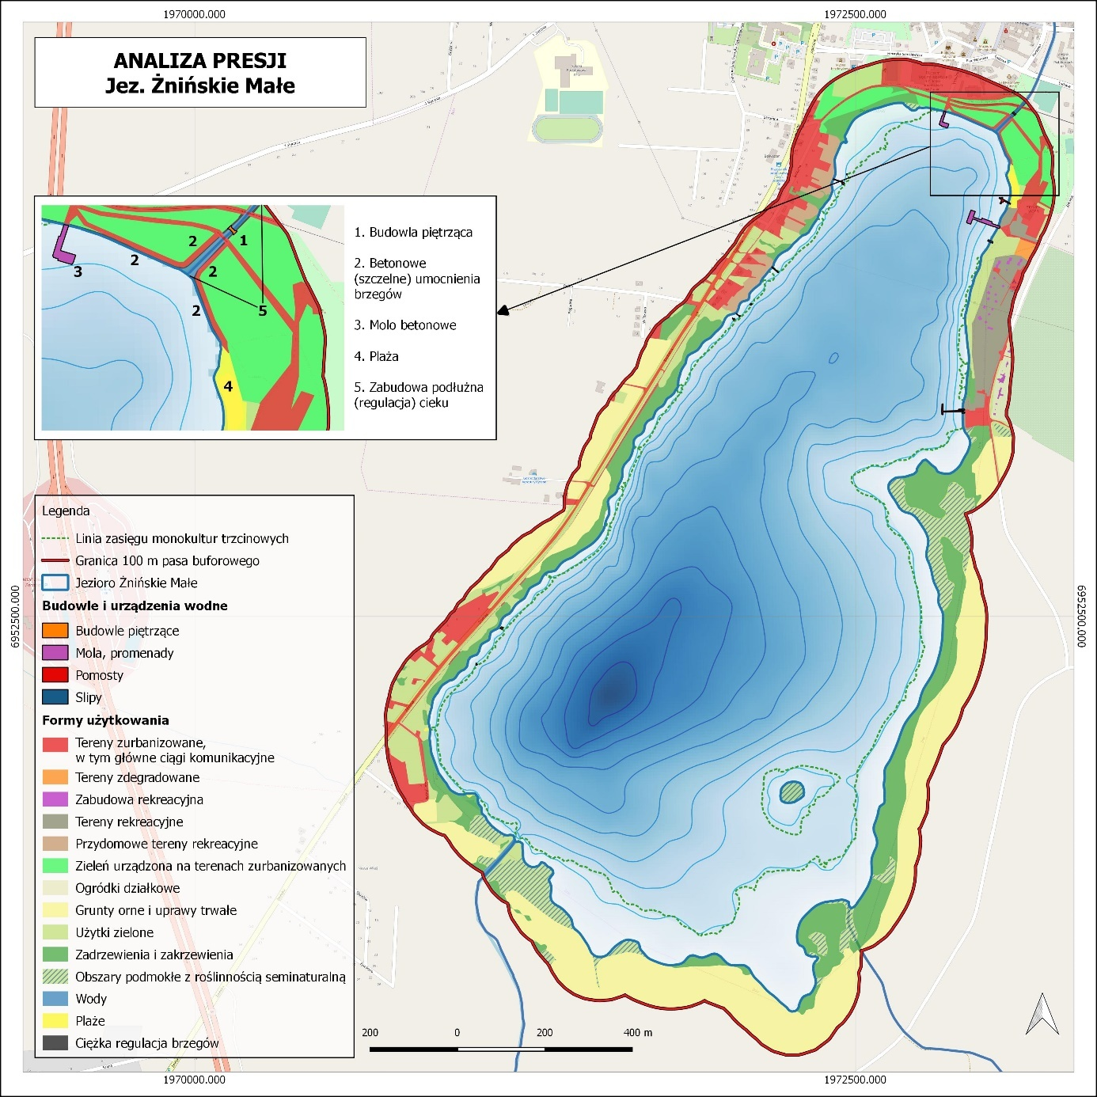
ŻRÓDŁO”KPRWP
Rys. 6. Przestrzenny rozkład zinwentaryzowanych presji hydromorfologicznych
Notes:
20

Slide 21
Zestawy działań jcwp – region wodny Noteci – przykład: Jezioro Żnińskie Małe
Kod działania | Działanie wg katalogu | Propozycje działań wynikające z pilotażu - opis
JU1 | Zaniechanie wykaszania roślin z brzegów śródlądowych wód powierzchniowych | Utrzymanie strefy buforowej w obecnej szerokości wzdłuż południowo-wschodniego brzegu jeziora (przy zlewni rolniczej)
 |  | Zaniechanie wykaszania roślinności w Gąsawce na odcinku między jeziorami Żnińskim Małym i Skarbieńskim w ciągu lata. Wykoszenie tej roślinności we wrześniu lub październiku i usunięcie poza zlewnię
JU2 | Wykaszanie nadmiernie rozwijającej się roślinności w litoralu jezior, usuwanie wyciętej biomasy poza jezioro | Koszenie trzciny z lodu, co drugi rok na ok. połowie linii brzegowej
JU4 | Aktywne kształtowanie mozaiki warunków świetlnych, struktury brzegów i stref buforowych | Uzupełnienie stref buforowych z ziołoroślami wysokimi lub roślinnością średnią i wysoką w bezpośrednim sąsiedztwie gruntów ornych
JD1 | Nasadzanie zgodnych z siedliskiem gatunków drzew i krzewów w strefie brzegowej | Nasadzenie pasa drzew i krzewów o szerokości 10 m wzdłuż Gąsawki między jeziorami Żnińskie Małe i Skarbieńskie, w miejscach, gdzie pola sąsiadują z rzeką.
 |  | Nasadzenia pasa drzew i krzewów na odcinkach brzegów jeziora, sąsiadujących z gruntami ornymi pozbawionych naturalnej strefy buforowej, lub gdy strefa ta jest niewystarczająca z uwagi na morfologie (duże nachylenia skarp brzegowych)
 |  | Nasadzenie pasa drzew i krzewów o szerokości 5 m izolującego jezioro od dochodzących do jeziora działek budowlanych, wykorzystywanych rekreacyjnie (NW brzeg jeziora)
JD2 | Zastosowanie fitobarier (stref sedymentacyjno-biofiltracyjnych) w obrębie misy jeziornej i na odcinkach ujściowych cieków do jeziora | Bariera ze słomy jęczmiennej przy ujściu Gąsawki z Jeziora Skarbieńskiego (zatrzymanie zakwitów sinicowych wnoszonych z wodami Gąsawki)
JD5 | Modyfikacje zarządzania wodą, w celu eliminacji antropogenicznych zniekształceń przepływu | Przywrócenie naturalnego cyklu wahań i przepływów przez jezioro
JT2 | Przebudowa umocnień brzegów na bardziej naturalne | Likwidacja lub przebudowa betonowych – szczelnych umocnień skarpy brzegowej i części nabrzeża wzdłuż północnych brzegów jeziora.
JT11 | Likwidacja punktowych źródeł zanieczyszczeń | Wyposażenie wylotów kanalizacji deszczowej (obszarów powierzchniowego, skondensowanego spływu wód deszczowych) w oczyszczalnie hydrobotaniczne (lub strefy sedymentacyjno-biofiltracyjne)
JZ4 | Inne działania poprawiające retencję wody w zlewni | Przegląd pozwoleń wodnoprawnych pod kątem ograniczenia poborów wód oraz legalności budowli
JP3 | Indywidualne programy poprawy stanu aJCWP | Opracowanie planu rekultywacji jeziora
JP7 | Ograniczenie dalszej zabudowy rekreacyjnej od linii brzegowej jeziora | Ograniczenie nowej zabudowy w pobliżu terenów rekreacyjnych na północno-wschodnim brzegu jeziora
JP9 | Informacja | Edukacja i informowanie o celu i metodach renaturyzacji oraz o potencjalnych korzyściach z niej. W tym tablice informacyjne w terenie, wyjaśniające zastosowane środki.
Notes:
21

Slide 22
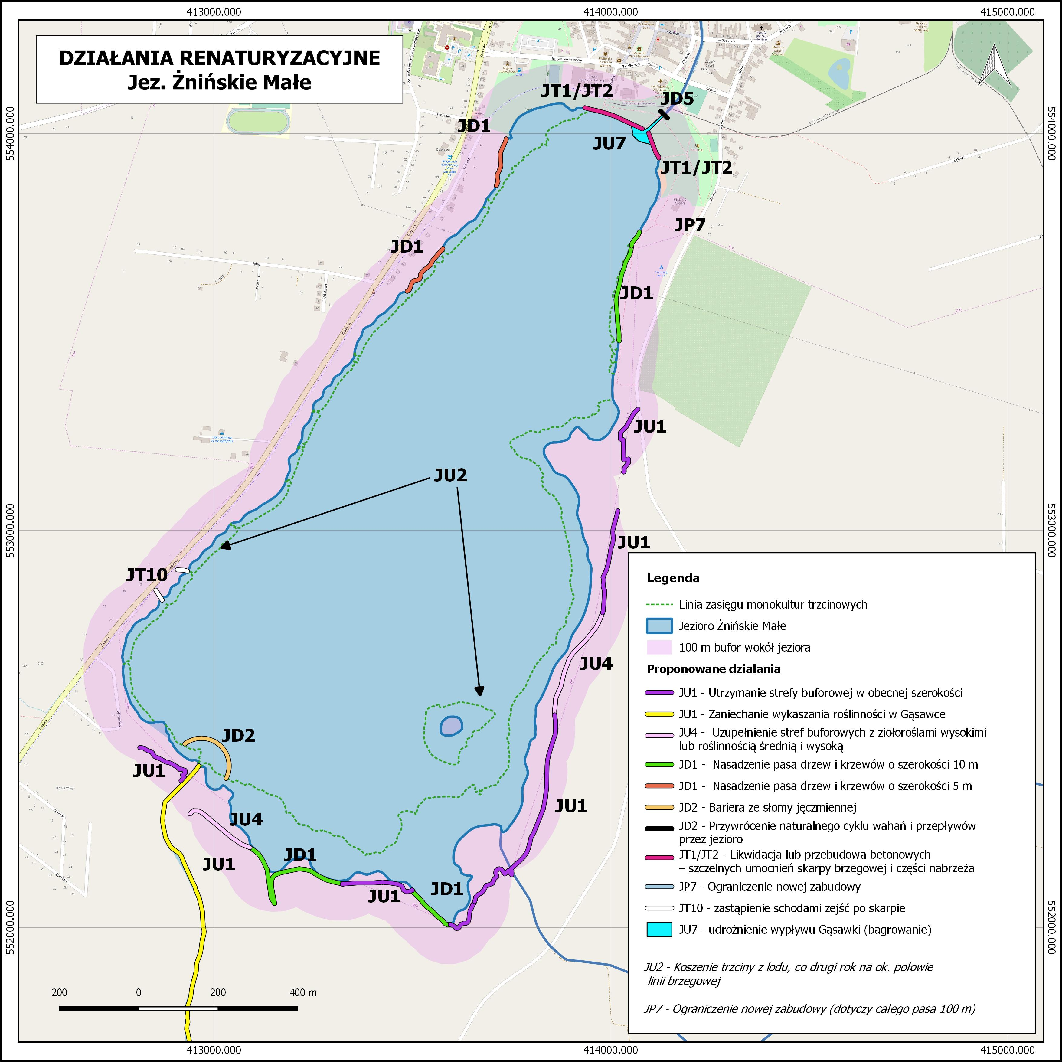
ŻRÓDŁO”KPRWP

Slide 23
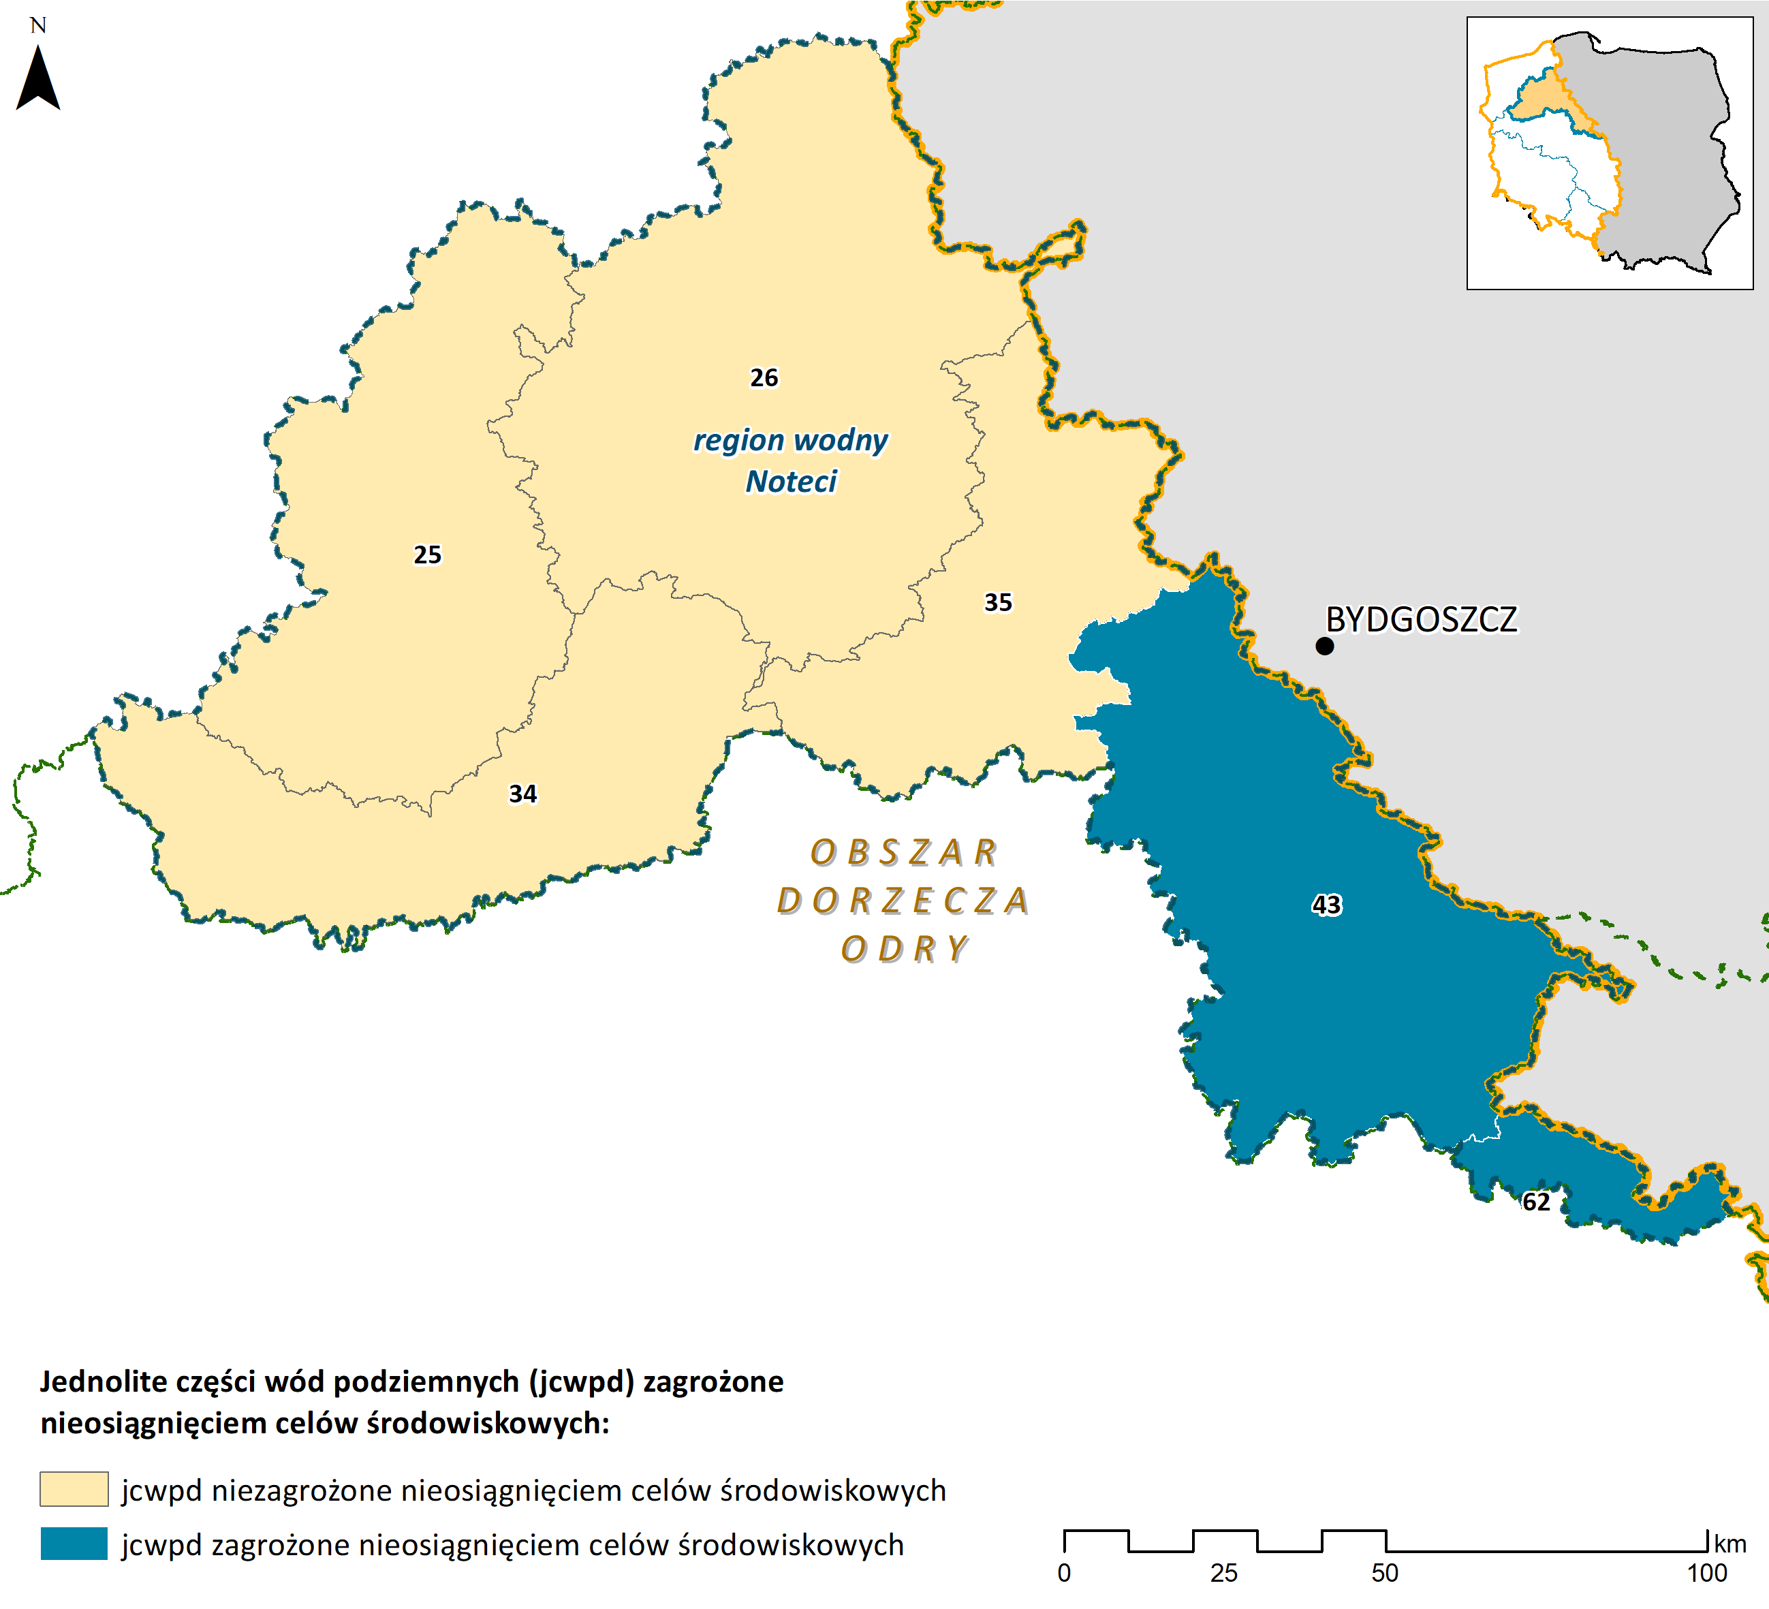
Zestawy działań jcwpd – region wodny Noteci
Wody podziemne związane są z następującymi piętrami wodonośnymi:
czwartorzędowe piętro wodonośne
neogeńskie piętro wodonośne
paleogeńskie piętro wodonośne
kredowe piętro wodonośne
jurajskie piętro wodonośne
Liczba jcwpd w RW Noteci | 6
Ocena ryzyka (liczba jcwpd)
niezagrożone | 4
zagrożone (nr 43, 62) | 2
Ocena stanu (liczba jcwpd)
stan dobry | 4
stan słaby (nr 43, 62) | 2
* jcwpd nr 62 zlokalizowana jest na obszarze dwóch regionów wodnych

Slide 24
Zestawy działań jcwpd – region wodny Noteci
Numer jcwpd (kod UE) | Powierzchnia jcwpd | Ocena stanu | Przyczyna stanu słabego (test klasyfikacyjny) | Ocena ryzyka | Cel środowiskowy
jcwpd nr 43 (PLGW600043) | 3 666,55 km2 | słaby stan ilościowy i chemiczny | C.1. – ogólna ocena stanu chemicznego . Przekroczenie wartości progowej dobrego stanu chemicznego wód poziemnych następujących wskaźników: Fe, TOC K, NO3, SO4, Na, Cl, HCO3, As – pierwszy i trzeci kompleks wodonośny. C.2/I.2 – ocena wpływu ingresji i ascenzji wód słonych lub innych zdegradowanych na stan wód podziemnych. Stwierdzono stan słaby niskiej wiarygodności, ze względu na ascenzję wód słonych dopływających z niżej występujących poziomów wodonośnych piętra mezozoiku (kreda i jura) oraz częściowo zasolonych warstw neogeńsko–paleogeńskich. | zagrożona ilościowo i chemicznie | dobry stan chemiczny z wyłączeniem przekroczeń wartości progowej dobrego stanu w przypadku wskaźników Na i Cl w II kompleksie (słaby stan w zakresie testu C2 - ingresja, ascenzja wód zasolonych) i brak pogorszenia aktualnego stanu ilościowego (słaby stan w zakresie testu I2 - ingresja, ascenzja wód zasolonych)
jcwpd nr 62 (PLGW600062) | 2 290,20 km2 | słaby stan ilościowy | I.1. – bilans wodny. Przekroczenie zasobów dostępnych do zagospodarowania w skali roku z powodu poboru odwodnieniowego | zagrożona ilościowo | dobry stan chemiczny i brak pogorszenia aktualnego stanu ilościowego (słaby stan ilościowy w zakresie bilansu wodnego)

Slide 25
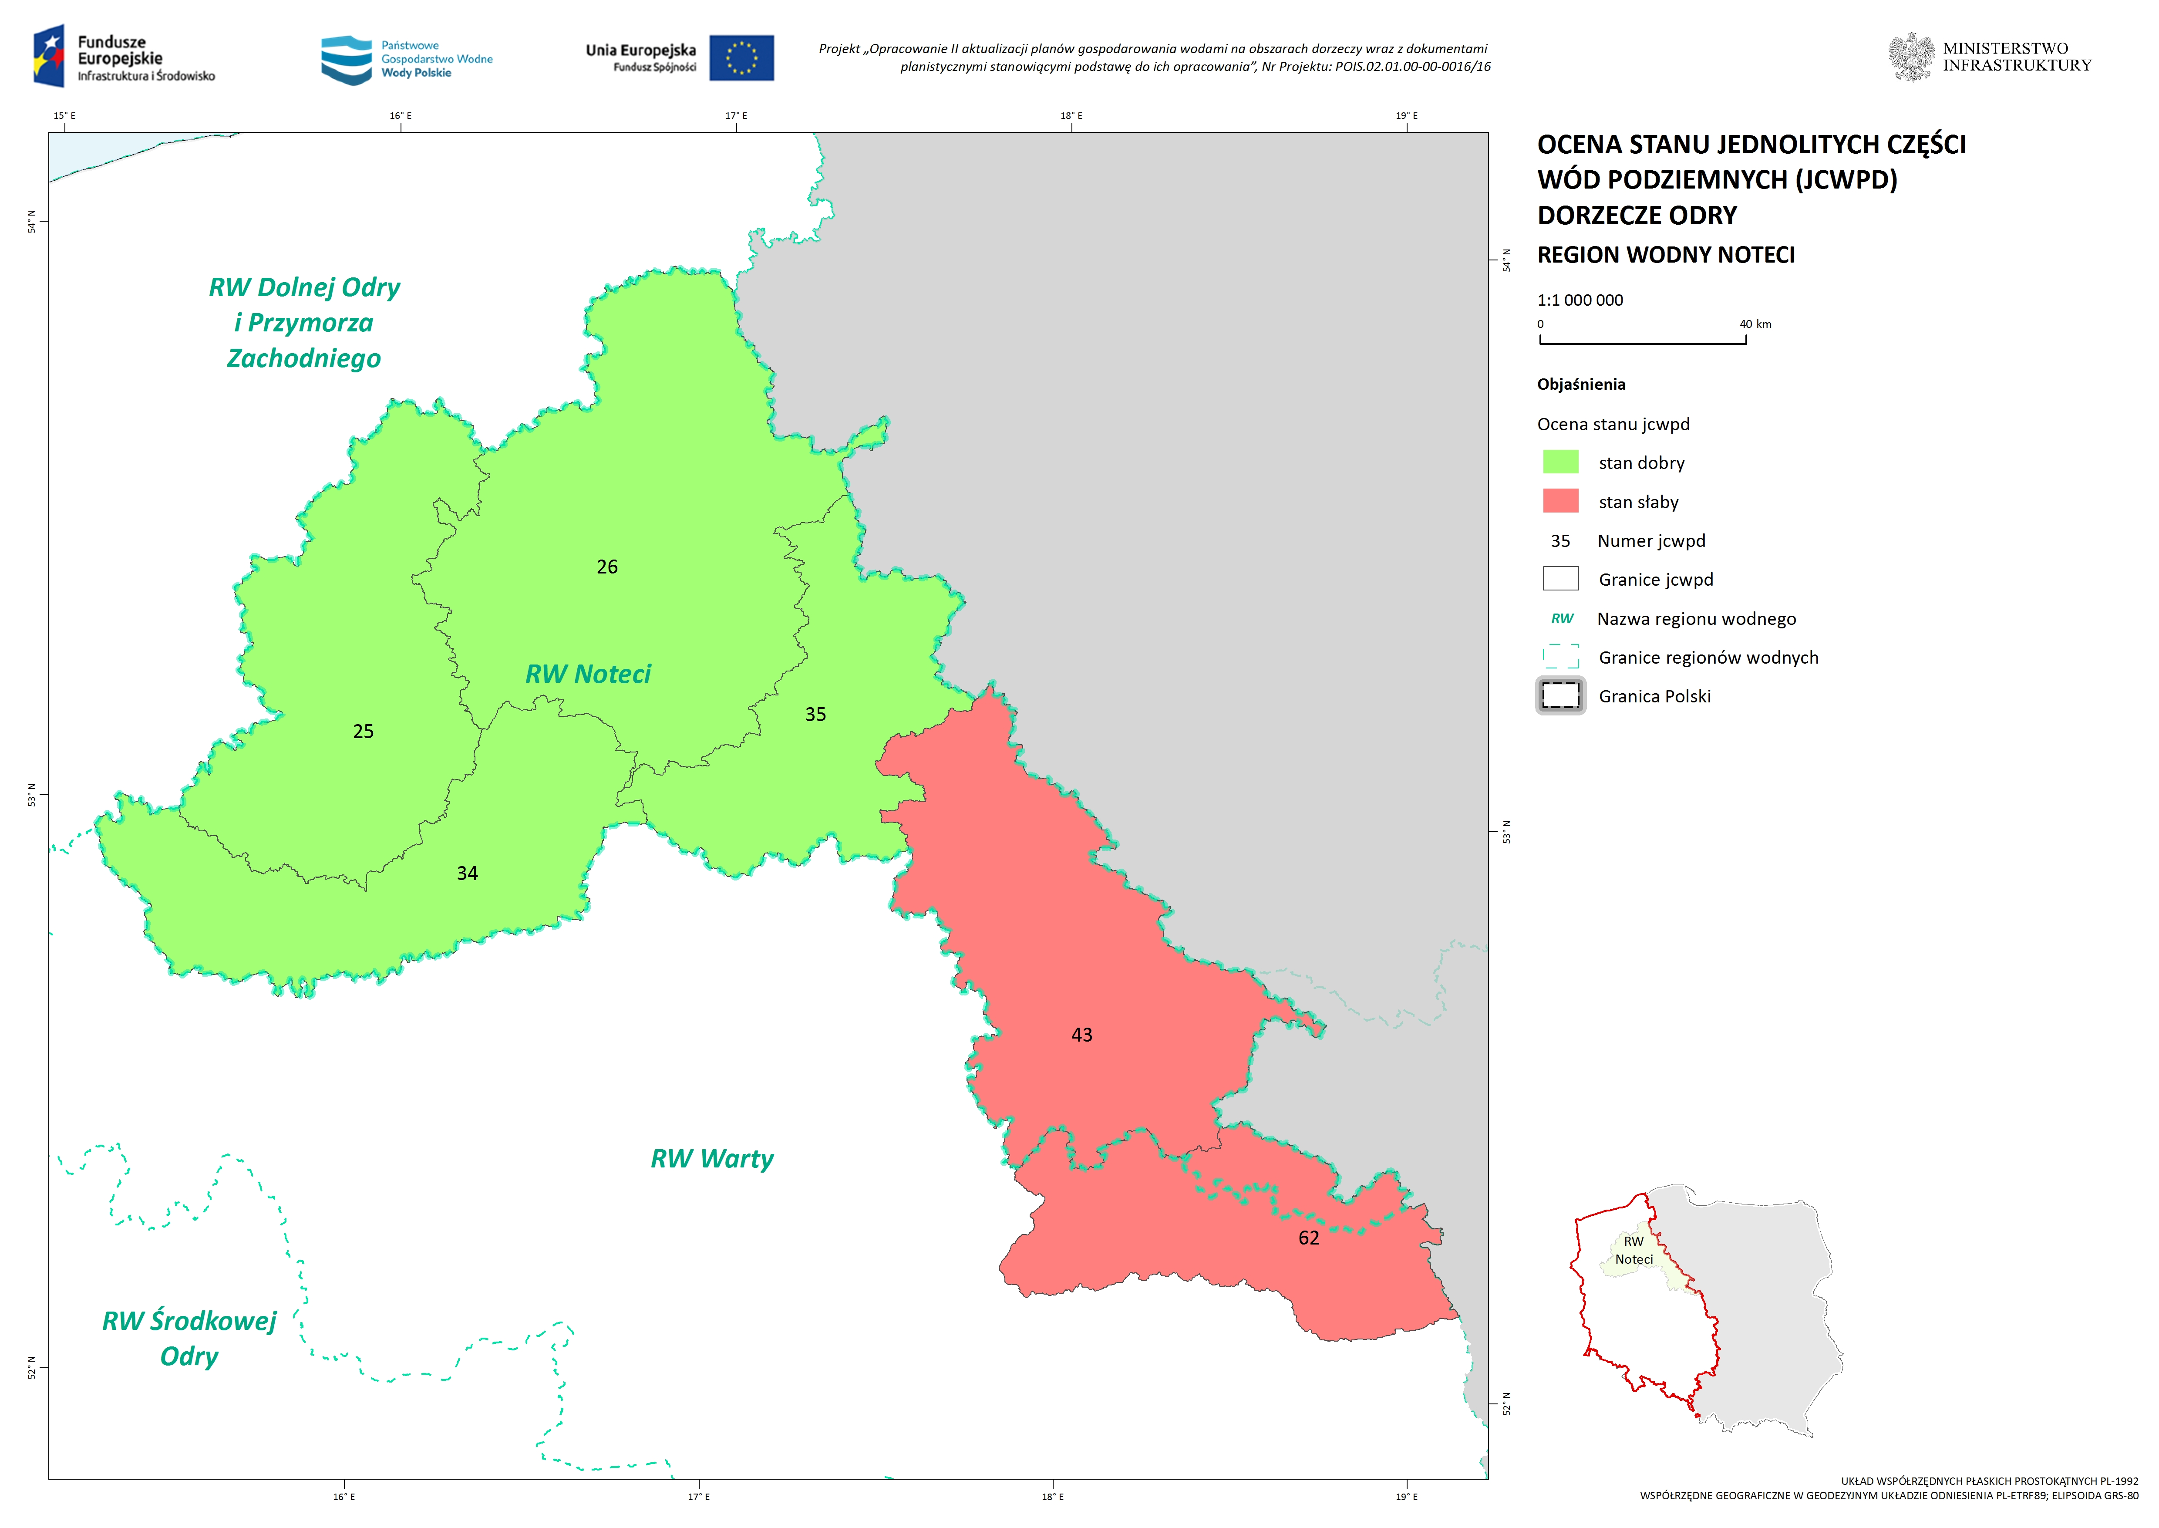
Zestawy działań jcwpd – region wodny Noteci
Procent powierzchni regionu wodnego Noteci z jcwpd o słabym stanie chemicznym
Procent powierzchni regionu wodnego Noteci z jcwpd o słabym stanie ilościowym

Slide 26
Zestawy działań jcwpd – region wodny Noteci
Charakterystyki
Analiza presji
i oddziaływań
Ocena stanu
Ocena ryzyka
6 jcwpd
z zestawem działań
brak jcwpd bez zestawu działań
Działania podstawowe ujęte w Katalogu działań krajowych
Działania podstawowe ujęte w Katalogu działań krajowych
Działania ujęte w Zestawie działań:
- 12 działań podstawowych
- 21 działań uzupełniających
Utrzymanie/
Osiągnięcie celów środowiskowych

Slide 27
Zestawy działań jcwpd – region wodny Noteci
Liczba działań ogółem | 33
Działania techniczne | Działania nietechniczne
1 | 32
Działania nowe | Działania kontynuowane
15 | 18
Kategoria działań
Grupa działań
Wpływ na rodzaj presji

Slide 28
Zestawy działań jcwpd – region wodny Noteci
Działania podstawowe
Działania uzupełniające
opracowanie wniosku na potrzeby ustanowienia obszaru ochronnego zbiornika wód śródlądowych (GZWP) – 4 jcwpd
ustanowienie obszaru ochronnego zbiornika wód śródlądowych (GZWP) – 5 jcwpd
dodatkowy przegląd udzielonych pozwoleń wodnoprawnych związanych z poborem wód podziemnych – 2 jcwpd
ograniczenie zużycia wody w przemyśle - 2 jcwpd
ograniczenie zużycia wody w rolnictwie – 2 jcwpd
dobrowolne stosowanie działań ze "Zbioru zaleceń dobrej praktyki rolniczej„ - 1 jcwpd
opracowanie dodatku do dokumentacji hydrogeologicznej ustalającej zasoby eksploatacyjne ujęcia wód podziemnych – 2 jcwpd
wykonanie opracowania "Analiza wpływu zagospodarowania wód z odwadniania zakładów górniczych na stan wód powierzchniowych i podziemnych" - 2 jcwpd
rozpoznanie występowania nowych zanieczyszczeń w wodach podziemnych – 1 jcwpd
szkolenia z zakresu dobrowolnego stosowania "Zbioru zaleceń dobrej praktyki rolniczej", mającego na celu ochronę wód przed zanieczyszczeniem azotanami pochodzącymi ze źródeł rolniczych – 1 jcwpd
weryfikacja zasobów eksploatacyjnych ujęć wód podziemnych ustalonych na podstawie dokumentacji hydrogeologicznych wykonanych przed 2004 r. - 2 jcwpd
wsparcie działań organów administracji w zakresie ustanawiania obszarów ochronnych GZWP – 4 jcwpd
wykonanie dokumentacji hydrogeologicznej - 2 jcwpd

Slide 29
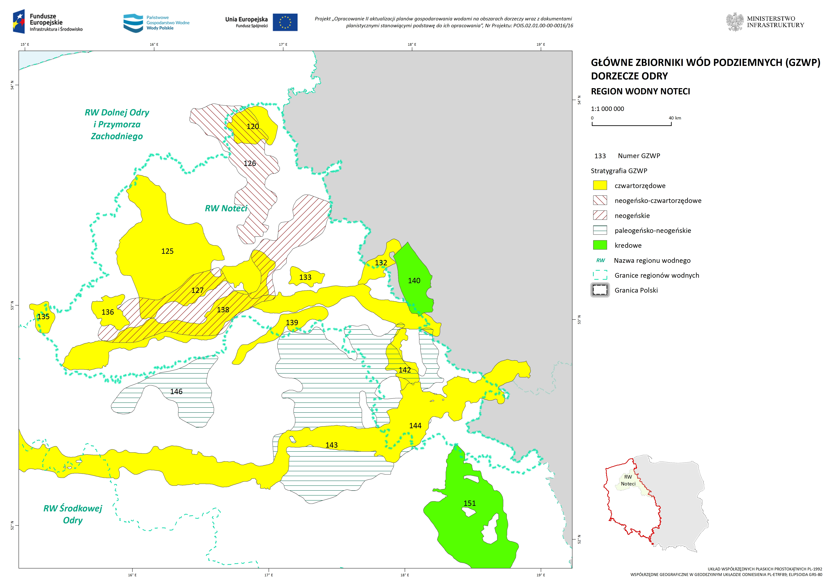
Zestawy działań jcwpd – region wodny Noteci
Główne Zbiorniki Wód Podziemnych (GZWP):
10 GZWP związanych z utworami czwartorzędowymi
1 GZWP związany z utworami czwartorzędowo-neogeńskimi
1 GZWP związany z utworami neogeńskimi
2 GZWP związane z utworami paleogeńsko-neogeńskimi
2 GZWP związane z utworami kredowymi
opracowanie wniosku na potrzeby ustanowienia obszaru ochronnego zbiornika wód śródlądowych dla GZWP nr 138 (Pradolina Toruń-Eberswalde (Noteć))
wydanie rozporządzenia ustanawiającego obszar ochronny zbiornika wód śródlądowych, w drodze aktu prawa miejscowego dla GZWP nr 125 (Wałcz-Piła) oraz dla GZWP nr 138 (Pradolina Toruń-Eberswalde (Noteć))
wsparcie merytoryczne w zakresie zagadnień hydrogeologicznych i hydrodynamicznych związanych z ustanawianiem obszarów ochronnych zbiorników wód śródlądowych (GZWP). Obejmować będzie m.in. przeniesienie informacji merytorycznych z dokumentacji hydrogeologicznych do dokumentów niezbędnych do opracowania wniosku o ustanowienie obszaru ochronnego GZWP (GZWP nr 138)

Slide 30
Zestawy działań jcwpd – region wodny Noteci
Działania ukierunkowane na redukcję presji ilościowej (GWI) ograniczenie zużycia wody w rolnictwie ograniczenie zużycia wody w przemyśle dodatkowy przegląd udzielonych pozwoleń wodnoprawnych związanych z poborem wód podziemnych opracowanie dodatku do dokumentacji hydrogeologicznej ustalającej zasoby eksploatacyjne ujęcia wód podziemnych weryfikacja zasobów eksploatacyjnych ujęć wód podziemnych ustalonych na podstawie dokumentacji hydrogeologicznych wykonanych przed 2004 r. wykonanie opracowania "Analiza wpływu zagospodarowania wód z odwadniania zakładów górniczych na stan wód powierzchniowych i podziemnych"
Działania ukierunkowane na redukcję presji chemicznej (GWC) opracowanie wniosku na potrzeby ustanowienia obszaru ochronnego zbiornika wód śródlądowych (GZWP) ustanowienie obszaru ochronnego zbiornika wód śródlądowych (GZWP) wsparcie działań organów administracji w zakresie ustanawiania obszarów ochronnych GZWP | Działania ukierunkowane na redukcję presji ilościowej i chemicznej (GWIC) wykonanie dokumentacji hydrogeologicznej
Działania ukierunkowane na redukcję presji chemicznej typu A (GWPA) rozpoznanie występowania nowych zanieczyszczeń w wodach podziemnych szkolenia z zakresu dobrowolnego stosowania "Zbioru zaleceń dobrej praktyki rolniczej", mającego na celu ochronę wód przed zanieczyszczeniem azotanami pochodzącymi ze źródeł rolniczych dobrowolne stosowanie działań ze "Zbioru zaleceń dobrej praktyki rolniczej" | Działania ukierunkowane na redukcję presji chemicznej typu B (GWPB) brak

Slide 31
Zestawy działań jcwpd – region wodny Noteci
Jednostki odpowiedzialne za realizację
Harmonogram wdrożenia działań
Źródło środków
Środki własne
Budżet państwa
Środki NFOŚiGW/WFOŚiGW
Środki UE
Koszt realizacji działań – 1 079 400 zł, w tym:
koszt wdrożenia działań podstawowych – 0,0 zł
koszt wdrożenia działań uzupełniających – 1 079 400 zł

Slide 32
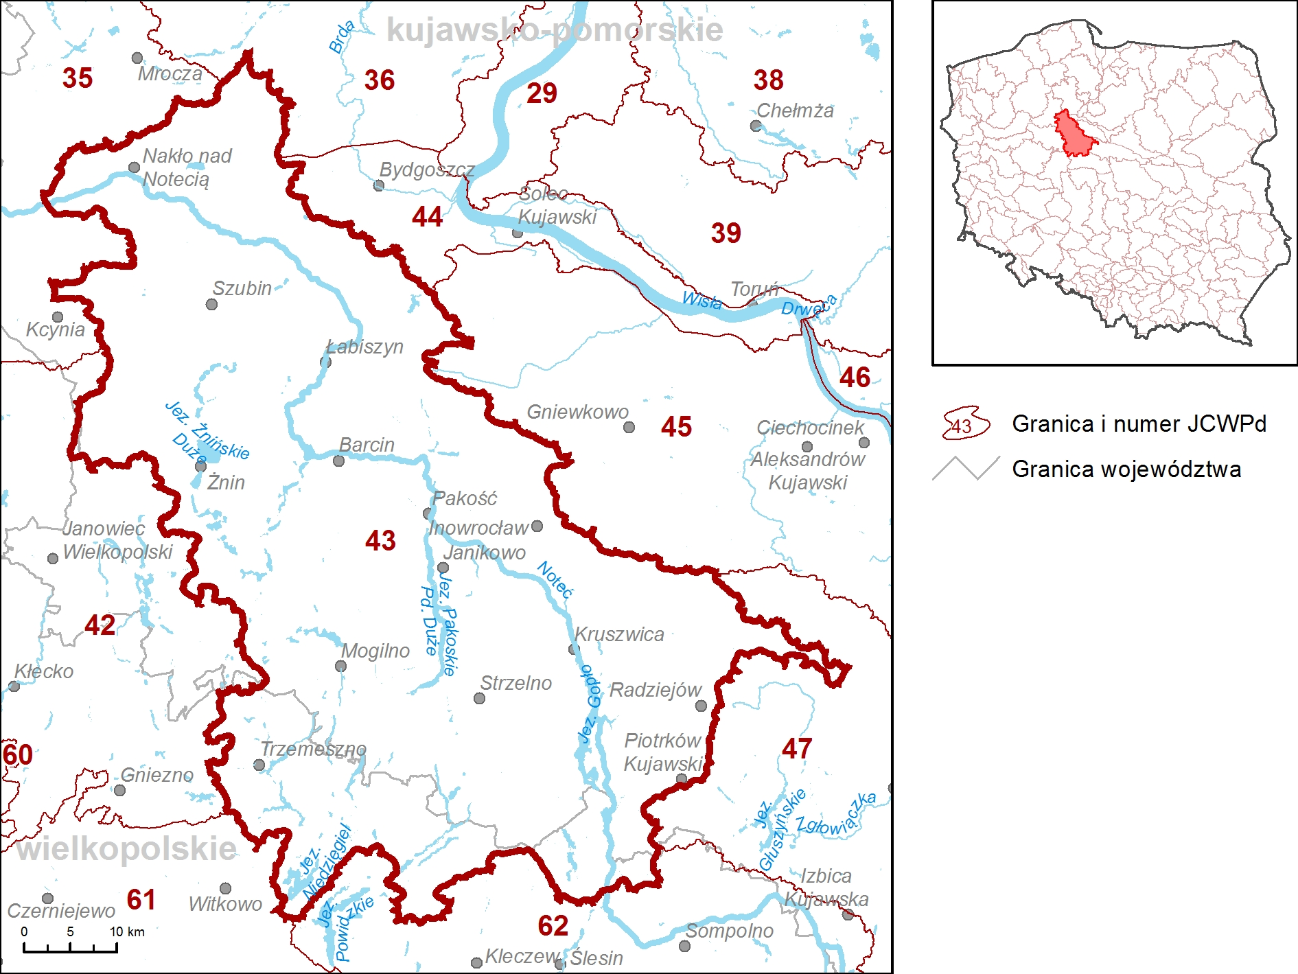
Zestawy działań jcwpd – region wodny Noteci
jcwpd nr 43 ( PLGW600043)
powierzchnia | 3666,55 km² | ocena ryzyka | zagrożona ilościowo i chemicznie | W przeprowadzonej ocenie stanu wód podziemnych za dane z 2019 r stwierdzono przekroczenie wartości progowej dobrego stanu chemicznego wód poziemnych następujących wskaźników: Fe, TOC K, NO3, SO4, Na, Cl, HCO3, As – pierwszy i trzeci kompleks wodonośny. Warstwy wodonośne ujmowane w tych punktach w większości przypadków nie posiadają żadnej izolacji. Zatem są one szczególnie narażone na zanieczyszczenie pochodzenie antropogenicznego, na co może wskazywać obecność szczególnie NO3, SO4 i K. Stwierdzono stan słaby niskiej wiarygodności, ze względu na ascenzję wód słonych dopływających z niżej występujących poziomów wodonośnych piętra mezozoiku (kreda i jura) oraz częściowo zasolonych warstw neogeńsko–paleogeńskich.
region wodny | Noteci | ocena stanu na rok 2019 | słaby stan ilościowy i chemiczny
obszar bilansowy | Górna Noteć 99%,Zielona Struga poniżej 1%, Brda poniżej 1%, Wisła (L) od Bzury do Korabnika poniżej Włocławka poniżej 1%, Wełna poniżej 1%, Noteć Pradoliny Toruńsko - Eberswaldzkiej poniżej 1%, Tążyna poniżej 1%, Warta od Neru do Prosny poniżej 1%, | zasięg zanieczyszczenia | 55,92%
zasoby dostępne | 107 295,77 tys. m³/rok | obszary chronione | TAK
pobór | 51 258 tys. m³/rok – dane za 2018 r. w tym z odwodnień górniczych 23 364,45 tys. m³/rok | liczba kompleksów wodonośnych | 3
Działania podstawowe:
opracowanie wniosku na potrzeby ustanowienia obszaru ochronnego zbiornika wód śródlądowych (GZWP)
ustanowienie obszaru ochronnego zbiornika wód śródlądowych (GZWP)
Działania uzupełniające:
wsparcie działań organów administracji w zakresie ustanawiania obszarów ochronnych GZWP
ograniczenie zużycia wody w rolnictwie
ograniczenie zużycia wody w przemyśle
dodatkowy przegląd udzielonych pozwoleń wodnoprawnych związanych z poborem wód podziemnych
rozpoznanie występowania nowych zanieczyszczeń w wodach podziemnych
szkolenia z zakresu dobrowolnego stosowania "Zbioru zaleceń dobrej praktyki rolniczej", mającego na celu ochronę wód przed zanieczyszczeniem azotanami pochodzącymi ze źródeł rolniczych
dobrowolne stosowanie działań ze "Zbioru zaleceń dobrej praktyki rolniczej„
opracowanie dodatku do dokumentacji hydrogeologicznej ustalającej zasoby eksploatacyjne ujęcia wód podziemnych
weryfikacja zasobów eksploatacyjnych ujęć wód podziemnych ustalonych na podstawie dokumentacji hydrogeologicznych wykonanych przed 2004 r.
wykonanie dokumentacji hydrogeologicznej
wykonanie opracowania "Analiza wpływu zagospodarowania wód z odwadniania zakładów górniczych na stan wód powierzchniowych i podziemnych"

Slide 33
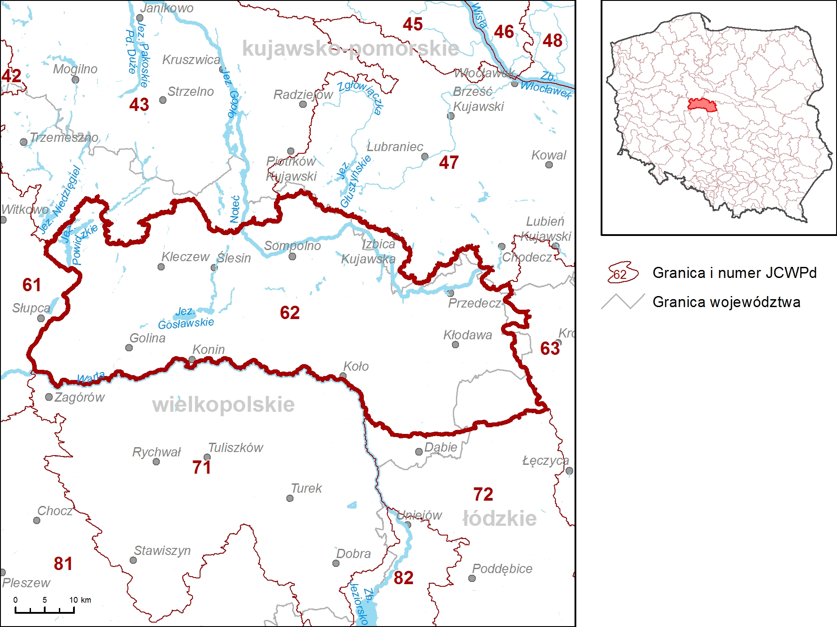
Zestawy działań jcwpd – region wodny Noteci
jcwpd nr 62 ( PLGW600062)
powierzchnia | 2290,20 km² | ocena ryzyka | zagrożona ilościowo | Porównanie wprost znanej wartości poboru i zasobów wskazuje, że pobór odwodnieniowy górnictwa znacznie przekracza wielkość zasobów dostępnych do zagospodarowania, nawet jeśli cześć poboru nie powinna być brana do obliczeń ponieważ może pochodzić z zasobów wzbudzonych. Stopień wykorzystania zasobów dostępnych do zagospodarowania wynosi 142%. Obszar oddziaływania odwodnień górniczych obejmuje znaczny obszar całej JCWPd i jest udokumentowany lejami depresji. Powoduje to również lokalny dopływ słonych wód kopalnianych.
region wodny | Warty 82% powierzchni i Noteci 18% powierzchni | ocena stanu na rok 2019 | słaby stan ilościowy
obszar bilansowy | Warta od Neru do Prosny 81%,Górna Noteć 19%, Wisła (L) od Bzury do Korabnika poniżej Włocławka poniżej 1%, Bzura poniżej 1%, Ner poniżej 1%, | zasięg zanieczyszczenia
zasoby dostępne | 81 864,76 tys. m³/rok | obszary chronione | TAK
pobór | 116 472,93 tys. m³/rok - w tym odwodnienia górnicze 97 243,75 tys. m³/rok – dane za 2018 r. | liczba kompleksów wodonośnych | 3
Działania podstawowe:
brak
Działania uzupełniające:
ograniczenie zużycia wody w przemyśle
ograniczenie zużycia wody w rolnictwie
dodatkowy przegląd udzielonych pozwoleń wodnoprawnych związanych z poborem wód podziemnych
opracowanie dodatku do dokumentacji hydrogeologicznej ustalającej zasoby eksploatacyjne ujęcia wód podziemnych
wykonanie dokumentacji hydrogeologicznej
weryfikacja zasobów eksploatacyjnych ujęć wód podziemnych ustalonych na podstawie dokumentacji hydrogeologicznych wykonanych przed 2004 r.
wykonanie opracowania "Analiza wpływu zagospodarowania wód z odwadniania zakładów górniczych na stan wód powierzchniowych i podziemnych"

Slide 34
Dziękujemy za uwagę
Sylwia Horska-Schwarz – CDM Smith Sp. z o.o.
Małgorzata Woźnicka – CDM Smith Sp. z o.o., PIG-PIB

